Slide 1
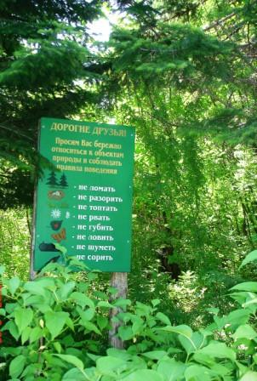
«Школа юного дендролога»
Часть 1. Экскурсия в Дендросад в районе Старого скита.
Автор – составитель:
Кононова Ольга Сергеевна, педагог ДО
МБОУДОД «Детская эколого-биологическая станция».
Фото и рисунок автора (за исключением слайдов 2, 5).
Дивногорск, 2015.

Slide 2
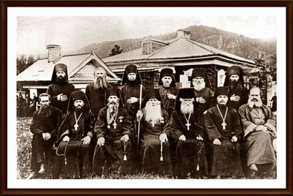
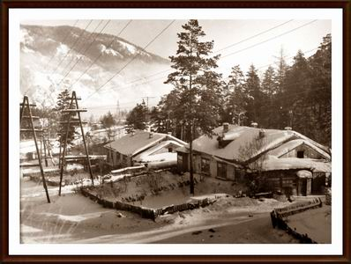
От Знаменского мужского общежительного скита - до г. Дивногорска
http://www.divnogorsk-adm.ru/

Slide 3
Деревья – хранители истории
История Дендросада в районе Старого Скита начинается с 19 августа 1888 г. Строителем и История Дендросада в районе Старого Скита начинается с 19 августа 1888 г. Строителем и первым настоятелем Скита стал иеромонах Филарет, 39-летний отставной унтер-офицер Фёдор Васильев. Значительно перестроенная церковь скита – первое здание на территории современного г. Дивногорска, оно сохранилось до наших дней – сейчас в нём размещаются мастерские дивногорских художников.
В начале строительства скита в нём жили всего 6 монахов, они и заложили близ своего монастыря дендрарий. Возможно, не встречающиеся в Сибири деревья и кустарники привозили сюда и паломники.

Slide 4
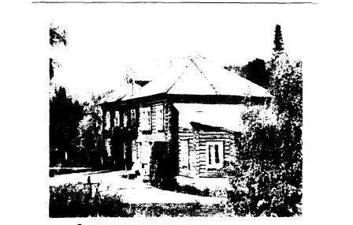
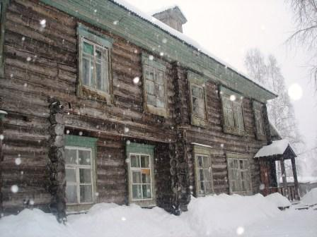
Старейшее здание г. Дивногорска

Slide 5
Дендросад в районе Старого скита – памятник природы краевого значения
В 1920 г. по указанию Советской власти скит был закрыт, но его дендрарий сохранился. В 1981 г. он был признан памятником природы краевого значения. Сегодня он находится в ведении Дирекции по особо охраняемым природным территориям Красноярского края, которая доверила его содержание Детской эколого-биологической станции г. Дивногорска. Здесь охраняются уникальное для Красноярского края искусственное насаждение деревьев и кустарников – интродуцентов с Дальнего Востока (бархат амурский, орех маньчжурский и др.) и др. регионов России (23 вида).
http://www.doopt.ru/

Slide 6
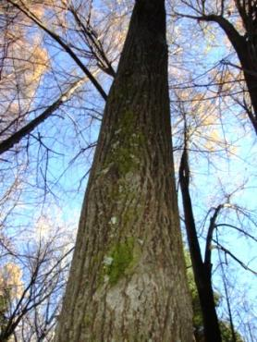
Что такое дендрология?
Дендрология – раздел ботаники, посвящённый древесным и кустарниковым растениям. Деревья и кустарники – разные жизненные формы растений.
https:/vicipedia.org/

Slide 7
Очень интересно определение дендрологии в «Словаре иностранных слов, вошедших в состав русского языка» А. Н. Чудинова (1910): «Дендрология (греч., от dendron - дерево, и logos - слово) - часть садоводства, имеющая своим предметом разведение и воспитание деревьев». Т. о., каждый садовник – обязательно дендролог!

Slide 8
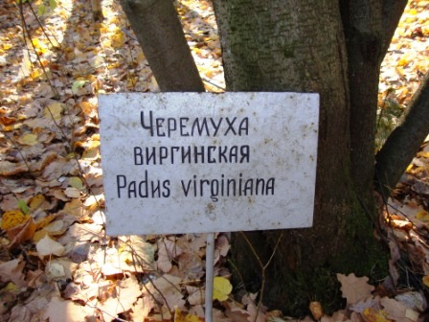
Что вы узнаете из ботанического названия дерева или кустарника?

Slide 9
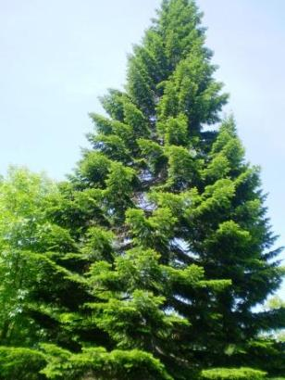
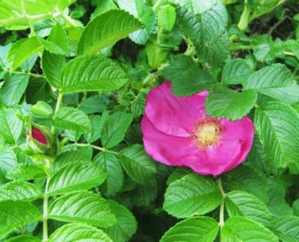
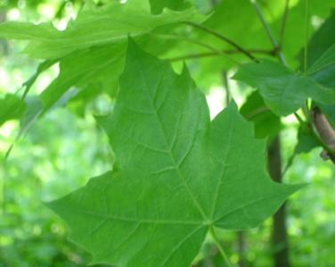
Деревья и кустарники: хвойные и лиственные (широколиственные)
В Дендросаду в районе Старого скита встречаются хвойные деревья, относящиеся к отделу Голосеменные растения, и деревья и кустарники лиственные (широколиственные) – представители отдела Покрытосеменные (Цветковые) растения.

Slide 10
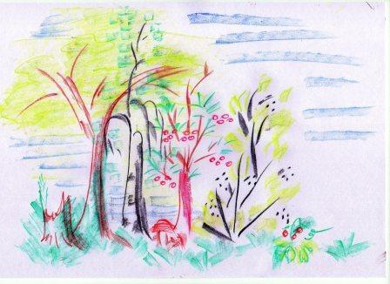
Деревья и кустарники – основные составляющие экосистемы леса

Slide 11
Дендросад в районе Старого скита – уникальное лесное насаждение
Дендросад в районе Старого скита
Искусственное лесное насаждение (растения – интродуценты)
Естественное лесное насаждение (смешанный лес)

Slide 12
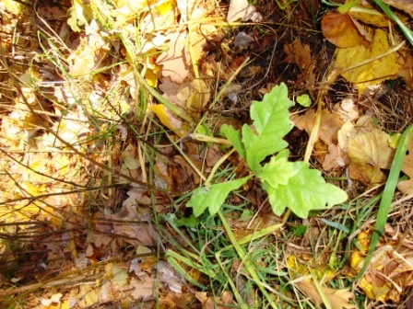
Живой напочвенный покров и лесная подстилка: травянистые растения, опад, обитающие в них насекомые и т. д.

Slide 13
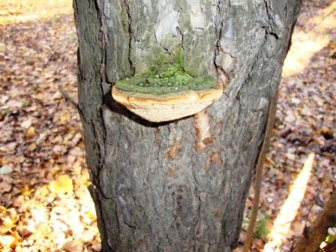
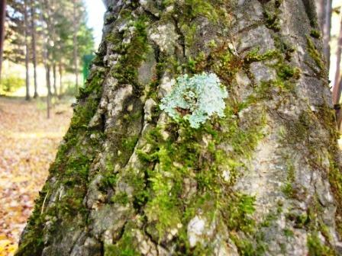
Внеярусная растительность: древесные грибы, эпифитные мхи, эпифитные и эпибриофитные лишайники

Slide 14
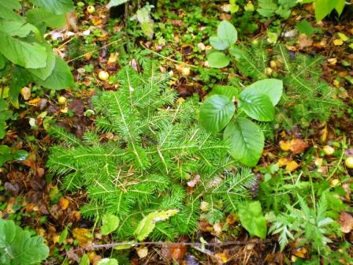
Подрост: пихта сибирская, которая со временем способна заместить другие древесные породы

Slide 15
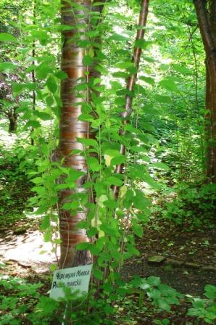
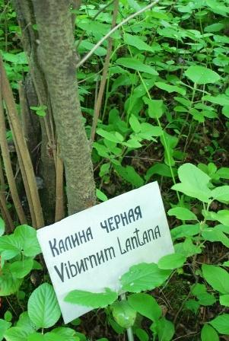
Подлесок: черёмуха Маака, калина чёрная и ещё свыше 10 видов деревьев и кустарников

Slide 16
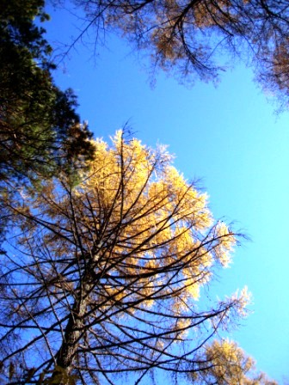
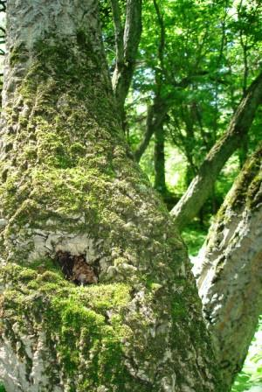
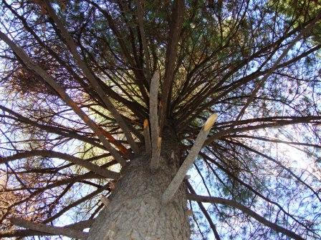
Древостой: бархат амурский, сосна сибирская, лиственница Гмелина и ещё свыше 20 видов

Slide 17
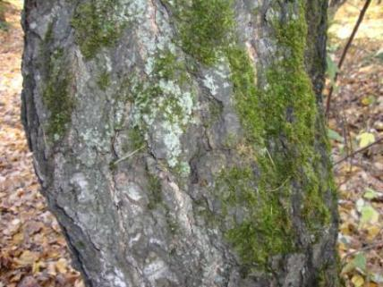
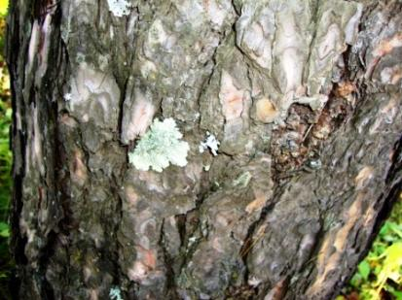
Изучение экосистемы леса на примере Дендросада в районе Старого скита
Лесная экосистема в целом и её компоненты – интересные объекты изучения – ботанического, экологического и т. д. Так, лишайники и мхи – индикаторы состояния атмосферного воздуха.

Slide 18
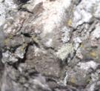
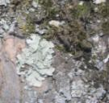
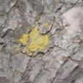
Экспресс - лихеноиндикация состояния атмосферного воздуха: сделай сам!
Степень загрязнения | Кустистые лишайники | Листоватые лишайники | Накипные лишайники
Загрязнений практически нет | Встречаются | Встречаются | Встречаются
Слабое загрязнение | Отсутствуют | Встречаются | Встречаются
Среднее загрязнение | Отсутствуют | Отсутствуют | Встречаются
Сильное загрязнение | Отсутствуют | Отсутствуют | Отсутствуют

Slide 19
Проверь себя!
1. Что такое дендрология?
2.В чём состоит основное отличие дерева от кустарника?
3. Недостающий компонент лесной экосистемы: лесная подстилка, живой напочвенный покров, подрост, …, древостой.
4. Что является главным объектом охраны в памятнике природы краевого значения Дендросад в районе Старого скита? Почему?
5. Среди названий деревьев Дендросада в районе Старого скита есть 1 «лишнее» название. Укажи его и поясни причину выбора: берёза повислая, дуб черешчатый, сосна обыкновенная, черёмуха Маака.
6. Что такое лихеноиндикация?
7. Почему человеку необходимы деревья и леса в целом?
8. Когда Дендросад в районе Старого скита стал памятником природы краевого значения?

Slide 20
Ответы
1. Дендрология – раздел ботаники, посвящённый древесным и кустарниковым растениям. Деревья и кустарники – разные жизненные формы растений.
2. Дерево – жизненная форма растения, для которой характерно соответствие 1 корневой системе 1 одревесневшего стебля (ствола); у кустарника 1 корневая система соответствует нескольким стволам (стволикам).
3. Подлесок.
4. Здесь охраняются уникальное для Красноярского края искусственное насаждение деревьев и кустарников – интродуцентов с Дальнего Востока (бархат амурский и др.) и др. регионов России.
5. Сосна обыкновенная – голосеменное хвойное дерево.
6. Лихеноиндикация – метод определения качества атмосферного воздуха по разнообразию лишайников (лихенофлоры).
7. Деревья в лесной экосистеме – основные производители кислорода атмосферы, они также препятствуют эрозии почв, регулирую водный режим территории, являются источником сырья для разных отраслей промышленности.
8. Дендросад в районе Старого скита стал памятником природы краевого значения в 1981 г.

Slide 21
Библиотека юного дендролога
Валягина-Малютина Е. Т. Деревья и кустарники средней полосы европейской части России. Иллюстрированный определитель/ Е. Т. Валягина-Малютина. – М.: Товарищество научных изданий КМК, 2012. – 459 с.
Новиков В. С., Губанов И. А. Популярный атлас-определитель. Дикорастущие растения/ В. С. Новиков, И. А. Губанов. – М.; Дрофа, 2002. – 416 с.
Плешаков А. А. От земли до неба: атлас – определитель для учащихся нач. кл./ А. А. Плешаков. – М.: Просвещение, 2008 – 222 с.
Семенкова Е. Г. Лесная фитопатология/ И. Г. Семенкова. – М.: Изд-во Московского государственного университета леса, 2012. – 226 с.
Смирнова Н. З., Галкина Е. А. Исследовательская деятельность школьников в окружающей среде/ З. Н. Смирнова, Е. А. Галкина. - Красноярск: Красноярский государственный педагогический университет им. В. П. Астафьева, 2008. -200 с.
Теплов Д. Л. Экологический практикум/ Д. Л. Теплов. - М.: Устойчивым мир,1999. - 32 с.
Энциклопедия для детей. Т. 2. Биология/ Под ред. М. Аксёновой, Т. Вильчека, - М.: Мир энциклопедий Аванта+; Астрель. 2007. – 672 с.
Туристский паспорт МО г. Дивногорск (http://www.divnogorsk-adm.ru).
Экологические исследования школьников в природе. Курс полевого экологического образования на CD. Ч. 1 – 4. – М.: ФУПЦ «Экосистема, 2001.

Slide 22
Спасибо за внимание!

